Slide 1
Unidad 5: INTRODUCCIÓN A UWP
Ciclo: D.A.M. ---- Desarrollo de Interfaces
I.E.S. Nervión ---- Fernando Galiana

Slide 2
¿Qué es UWP?
Universal Windows Plattform.
Es una plataforma común de aplicaciones para todos los dispositivos que cuentan con Windows 10.
Todos comparten la misma tienda.
Todos comparten la misma aplicación.
Todos los dispositivos comparten una misma API.
La aplicación va destinada a una familia de dispositivos, no a un SO.
Apareció con Windows 8 y se llamaba Windows Runtime-WinRT.
Hay que registrarse para subir las App´s.
Ciclo: D.A.M. ---- Desarrollo de Interfaces
I.E.S. Nervión ---- Fernando Galiana

Slide 3
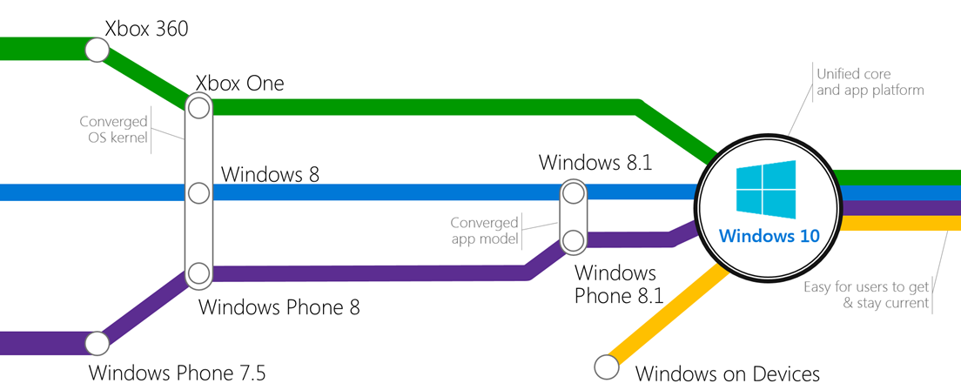
Ciclo: D.A.M. ---- Desarrollo de Interfaces
I.E.S. Nervión ---- Fernando Galiana

Slide 4
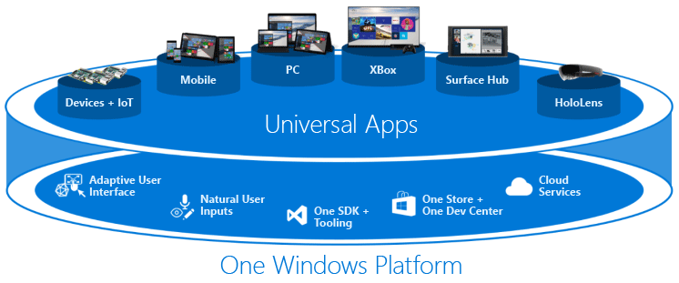
Ciclo: D.A.M. ---- Desarrollo de Interfaces
I.E.S. Nervión ---- Fernando Galiana

Slide 5
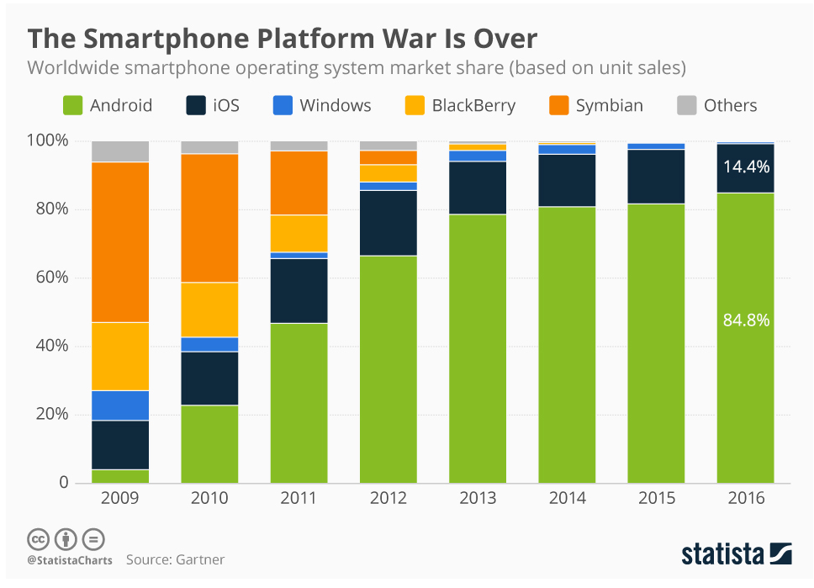
¿Móviles con Windows, en serio?
Ciclo: D.A.M. ---- Desarrollo de Interfaces
I.E.S. Nervión ---- Fernando Galiana

Slide 6
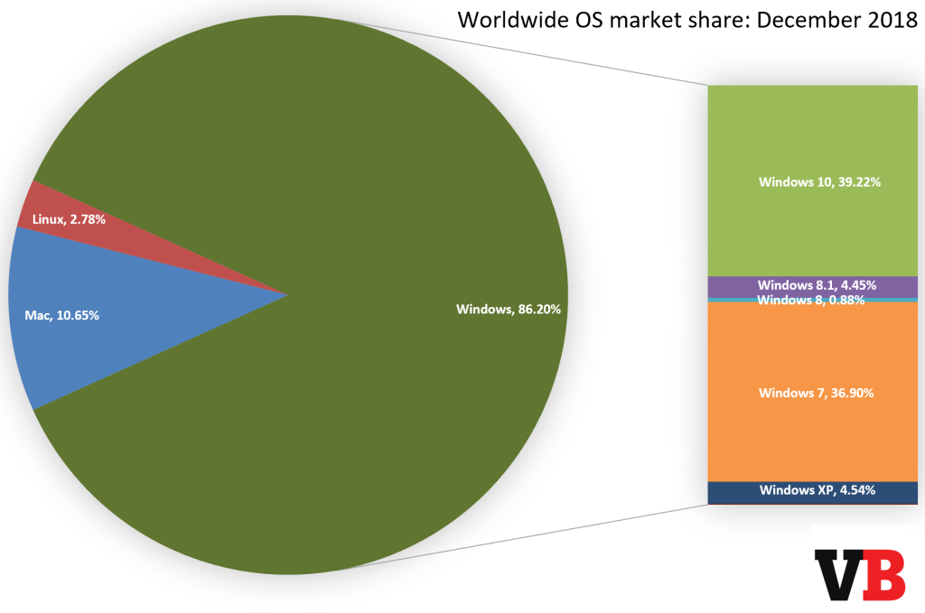
Pero en Pc’s…(Diciembre 2018)
Ciclo: D.A.M. ---- Desarrollo de Interfaces
I.E.S. Nervión ---- Fernando Galiana

Slide 7
¿Cuándo elegir UWP?
Cuando queramos una aplicación para pc con un aspecto visual moderno.
Que se pueda descargar de la tienda.
Que se use en Windows 10.
Para hololens.

Slide 8
Lenguajes que podemos usar
C# ó VB con XAML
C++ con DirectX y/o XAML
JavaScript con HTML

Slide 9
Primeros pasos
Lo primero que debemos hacer

Slide 10
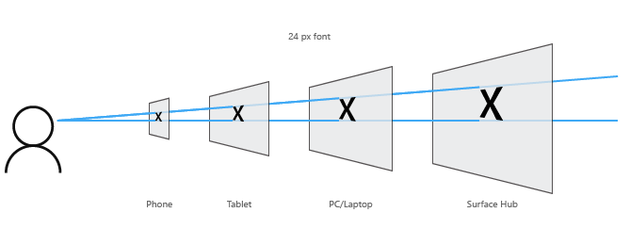
Escalado
Una aplicación UWP ajusta automáticamente el tamaño de los controles, las fuentes y otros elementos de la interfaz de usuario para que sean legibles en todos los dispositivos.
El diseñador trabaja con píxeles efectivos, no en píxeles físicos reales

Slide 11
Escalado
Mediante este escalado se evitan problemas con el cambio de resolución de los distintos equipos.
Problema real en Stackoverflow:
https://stackoverflow.com/questions/13185557/my-windows-forms-application-size-is-changing-on-different-notebooks

Slide 12
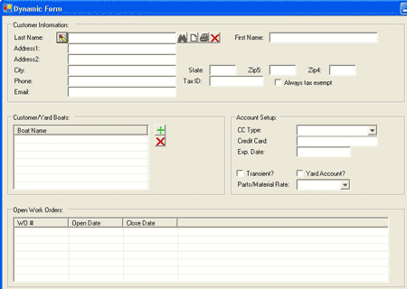
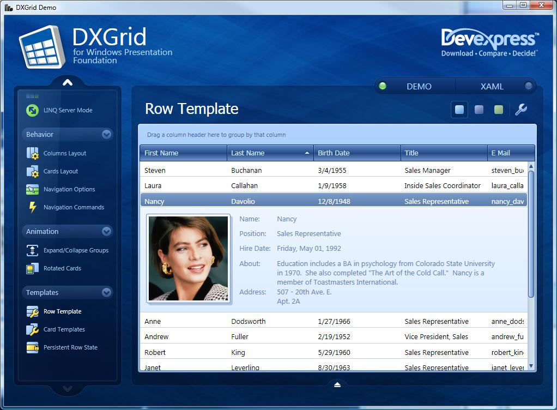
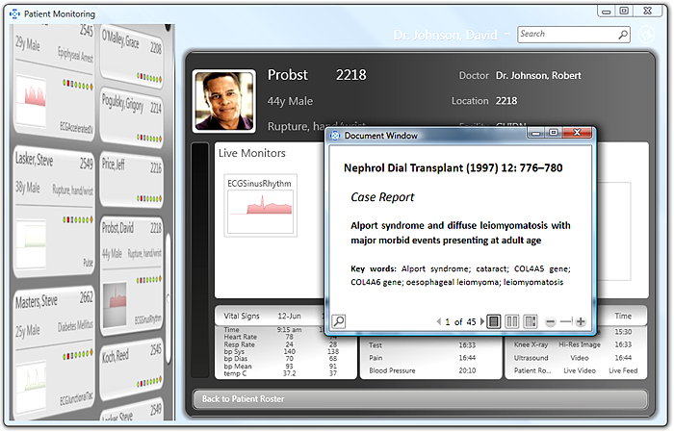
Windows Forms
WPF

Slide 13
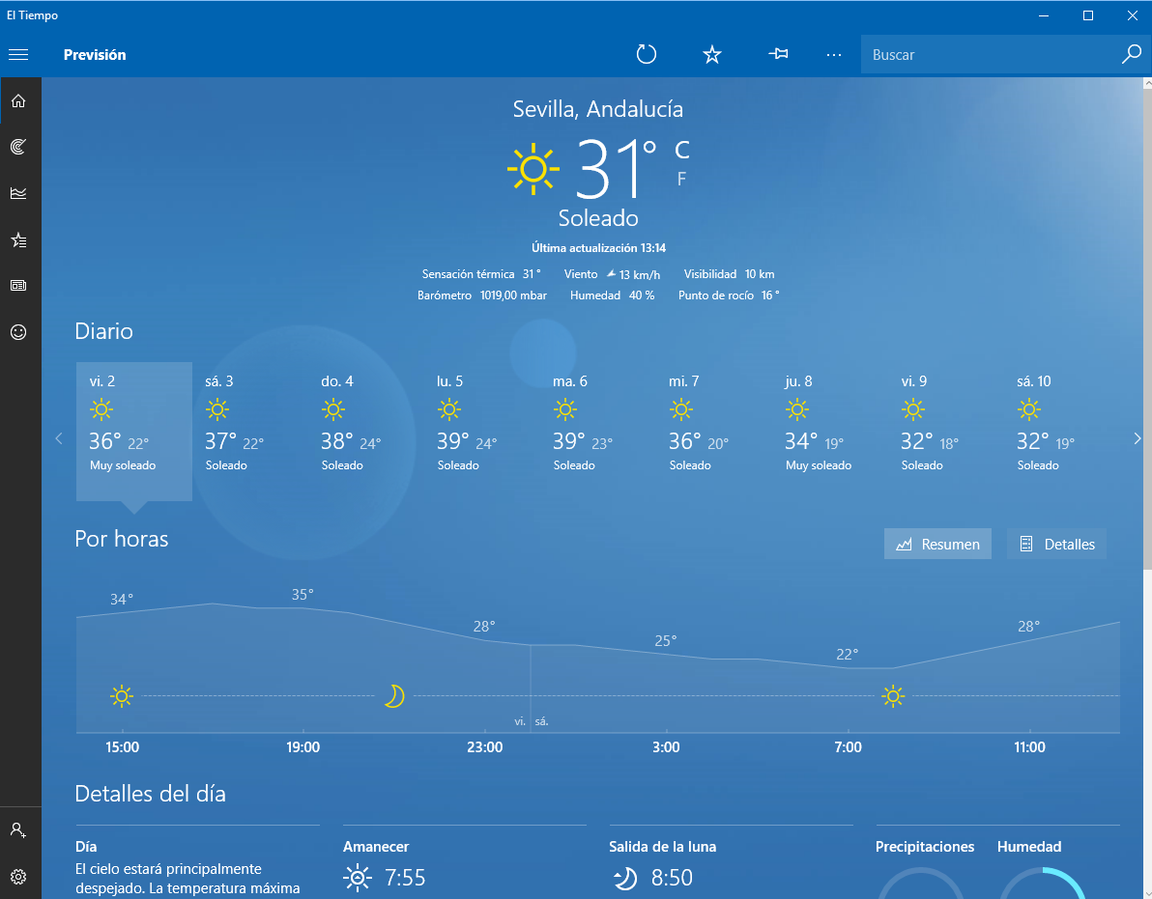
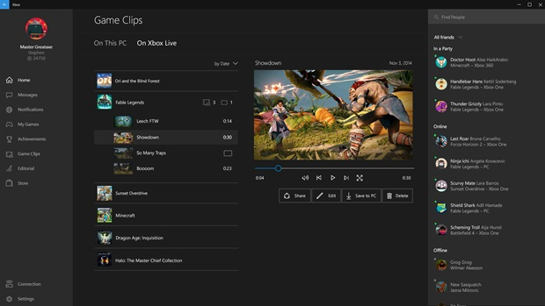
UWP Apps

Slide 14
Ejemplos de Apps
https://www.youtube.com/watch?v=YQyVPLAf0pM
https://www.youtube.com/watch?v=-0DnoizXFhY

Slide 15
Ejercicio
Buscad en la tienda de Windows las tres aplicaciones que más uséis en vuestros móviles.

